Slide 1
BÀI 5. ỨNG DỤNG ĐẠO HÀM ĐỂ GIẢI QUYẾT MỘT SỐ VẤN ĐỀ LIÊN QUAN ĐẾN THỰC TIỄN
Chương I. Ứng dụng đạo hàm để khảo sát và vẽ đồ thị hàm số
Môn Toán – Lớp 12 (Kết nối tri thức với cuộc sống)
Tiết 19, 20 theo PPCT · Năm học 2026 – 2027
GV soạn: TTT – Trường THPT

Slide 2
MỤC TIÊU BÀI HỌC
Hiểu đạo hàm là tốc độ thay đổi tức thời của một đại lượng
Vận dụng: vận tốc, gia tốc, tốc độ phản ứng, tốc độ tăng trưởng, chi phí biên
Nắm quy trình 3 bước giải bài toán tối ưu hoá
Giải bài toán thực tế: thể tích, doanh thu, lợi nhuận, thời gian
Toán 12 · Bài 5. Ứng dụng đạo hàm giải quyết vấn đề thực tiễn 2

Slide 3
KHỞI ĐỘNG: ĐẶT GIÁ VÉ THẾ NÀO?
KHỞI ĐỘNG
Một đội bóng đá thi đấu trong một sân vận động có sức chứa 55 000 khán giả. Với giá mỗi vé là 100 nghìn đồng, số khán giả trung bình là 27 000 người. Qua thăm dò dư luận, người ta thấy rằng mỗi khi giá vé giảm thêm 10 nghìn đồng, sẽ có thêm khoảng 3 000 khán giả. Hỏi ban tổ chức nên đặt giá vé là bao nhiêu để doanh thu từ tiền bán vé là lớn nhất?
Giảm giá vé thì doanh thu tăng hay giảm?
Toán 12 · Bài 5. Ứng dụng đạo hàm giải quyết vấn đề thực tiễn 3
Notes:
HS tính nhanh doanh thu với giá 100 và 90 nghìn đồng (đều 2 700 triệu đồng); ghi dự đoán, chưa công bố đáp án – giải ở Ví dụ 6.

Slide 4
SƠ ĐỒ TƯ DUY BÀI HỌC
Chi phí biên C'(x)
f'(a): tốc độ thay đổi
tức thời
Doanh thu R = x·p(x)
v = s'(t), a = v'(t)
Tốc độ thay đổi
Kinh tế
Lợi nhuận P = R –
C
Tốc độ phản ứng C'(t)
C'(x) ≈ chi phí đơn vị
thứ x+1
Tốc độ tăng trưởng P'(t)
BÀI 5 ỨNG DỤNG
ĐẠO HÀM
Hộp trụ 1 lít tốn ít
vật liệu nhất
B1: chọn đại lượng Q
B2: Q = Q(x), tìm TXĐ
Bài toán tối ưu
hoá
Giá vé 95 nghìn đồng
Thực tiễn
B3: tìm GTLN/GTNN của Q
Chèo thuyền nhanh nhất
Kết luận theo thực tế
Lợi nhuận cà phê, chung
cư

Slide 5
1. TỐC ĐỘ THAY ĐỔI
Tiết 1 (T19)

Slide 6
TỐC ĐỘ THAY ĐỔI
GHI NHỚ
Giả sử $y=f(x)$. Nếu $x$ thay đổi từ $x_{1}$ đến $x_{2}$ thì $Δx=x_{2}−x_{1}$, $Δy=f(x_{2})−f(x_{1})$. Tỉ số $\frac{Δy}{Δx}=\frac{f(x_{2})−f(x_{1})}{x_{2}−x_{1}}$ được gọi là tốc độ thay đổi trung bình của $y$ đối với $x$ trên đoạn $\left[x_{1};x_{2}\right]$.
Toán 12 · Bài 5. Ứng dụng đạo hàm giải quyết vấn đề thực tiễn 5

Slide 7
TỐC ĐỘ THAY ĐỔI (TIẾP)
GHI NHỚ
Giới hạn $\lim_{Δx→0}\frac{Δy}{Δx}$ được gọi là tốc độ thay đổi tức thời của $y$ đối với $x$ tại điểm $x=x_{1}$. Như vậy, đạo hàm $f^{′}(a)$ là tốc độ thay đổi tức thời của đại lượng $y=f(x)$ đối với $x$ tại điểm $x=a$.
Toán 12 · Bài 5. Ứng dụng đạo hàm giải quyết vấn đề thực tiễn 6

Slide 8
TỐC ĐỘ THAY ĐỔI (TIẾP)
GHI NHỚ
Nếu $s=s(t)$ là hàm vị trí của một vật chuyển động trên một đường thẳng thì $v=s^{′}(t)$ biểu thị vận tốc tức thời; gia tốc tức thời $a(t)=v^{′}(t)=s^{″}(t)$.
Nếu $C=C(t)$ là nồng độ của một chất tham gia phản ứng hoá học tại thời điểm $t$ thì $C^{′}(t)$ là tốc độ phản ứng tức thời.
Toán 12 · Bài 5. Ứng dụng đạo hàm giải quyết vấn đề thực tiễn 7

Slide 9
TỐC ĐỘ THAY ĐỔI (TIẾP)
GHI NHỚ
Nếu $P=P(t)$ là số lượng cá thể trong một quần thể tại thời điểm $t$ thì $P^{′}(t)$ biểu thị tốc độ tăng trưởng tức thời của quần thể.
Nếu $C=C(x)$ là hàm chi phí (tổng chi phí khi sản xuất $x$ đơn vị hàng hoá) thì $C^{′}(x)$ được gọi là chi phí biên; $C^{′}(x)$ xấp xỉ với chi phí để sản xuất thêm một đơn vị hàng hoá tiếp theo, tức là đơn vị thứ $x+1$.
Toán 12 · Bài 5. Ứng dụng đạo hàm giải quyết vấn đề thực tiễn 8

Slide 10
VÍ DỤ 1: VẬT PHÓNG THẲNG ĐỨNG
ĐỀ BÀI
Khi bỏ qua sức cản của không khí, độ cao (mét) của một vật được phóng thẳng đứng lên trên từ điểm cách mặt đất 2 m với vận tốc ban đầu 24,5 m/s là $h(t)=2+24,5t−4,9t^{2}$.
a) Vận tốc của vật sau 2 giây?
b) Khi nào vật cao nhất? Độ cao lớn nhất?
c) Khi nào vật chạm đất? Vận tốc lúc đó?
Toán 12 · Bài 5. Ứng dụng đạo hàm giải quyết vấn đề thực tiễn 9

Slide 11
VÍ DỤ 1: VẬT PHÓNG THẲNG ĐỨNG
LỜI GIẢI
a) $v=h^{′}(t)=24,5−9,8t$ nên $v(2)=4,9$ (m/s)
b) $h$ lớn nhất tại $t=\frac{24,5}{9,8}=2,5$ (s); $h(2,5)=32,625$ (m)
c) $h(t)=0⇒t≈5,08$ (s); $v(5,08)≈−25,28$ (m/s)
Vận tốc âm: vật chuyển động ngược chiều dương
$v(2)=4,9$ m/s; $h_{max}=32,625$ m; chạm đất sau $≈5,08$ s
Toán 12 · Bài 5. Ứng dụng đạo hàm giải quyết vấn đề thực tiễn 10

Slide 12
VÍ DỤ 2: QUẦN THỂ NẤM MEN
ĐỀ BÀI
Giả sử số lượng của một quần thể nấm men tại môi trường nuôi cấy trong phòng thí nghiệm được mô hình hoá bằng hàm số $P(t)=\frac{a}{b+e^{−0,75t}}$, trong đó thời gian $t$ được tính bằng giờ. Tại thời điểm ban đầu $t=0$, quần thể có 20 tế bào và tăng với tốc độ 12 tế bào/giờ.
Toán 12 · Bài 5. Ứng dụng đạo hàm giải quyết vấn đề thực tiễn 11

Slide 13
VÍ DỤ 2 (TIẾP)
ĐỀ BÀI
Tìm các giá trị của $a$ và $b$. Theo mô hình này, điều gì xảy ra với quần thể nấm men về lâu dài?
Gợi mở: Dùng hai dữ kiện $P(0)=20$ và $P^{′}(0)=12$
Toán 12 · Bài 5. Ứng dụng đạo hàm giải quyết vấn đề thực tiễn 12

Slide 14
VÍ DỤ 2: QUẦN THỂ NẤM MEN
LỜI GIẢI
Ta có $P^{′}(t)=\frac{0,75ae^{−0,75t}}{{\left(b+e^{−0,75t}\right)}^{2}}$, $t≥0$.
Theo đề bài, $P(0)=20$ và $P^{′}(0)=12$, tức là $\frac{a}{b+1}=20$ và $\frac{0,75a}{{\left(b+1\right)}^{2}}=12$, suy ra $a=20(b+1)$ và $\frac{15}{b+1}=12$.
Toán 12 · Bài 5. Ứng dụng đạo hàm giải quyết vấn đề thực tiễn 13

Slide 15
VÍ DỤ 2 (TIẾP)
LỜI GIẢI
Giải hệ được $a=25$, $b=\frac{1}{4}$.
Khi đó $P^{′}(t)=\frac{18,75e^{−0,75t}}{{\left(\frac{1}{4} + e^{−0,75t}\right)}^{2}}>0$ với mọi $t≥0$, tức là số lượng nấm men luôn tăng.
Toán 12 · Bài 5. Ứng dụng đạo hàm giải quyết vấn đề thực tiễn 14

Slide 16
VÍ DỤ 2 (TIẾP)
LỜI GIẢI
Tuy nhiên, do $\lim_{t→+∞}P(t)=\lim_{t→+∞}\frac{25}{\frac{1}{4}+e^{−0,75t}}=100$ nên số lượng của quần thể nấm men tăng nhưng không vượt quá 100 tế bào.
$a=25$, $b=\frac{1}{4}$; quần thể luôn tăng nhưng không vượt quá 100 tế bào
Toán 12 · Bài 5. Ứng dụng đạo hàm giải quyết vấn đề thực tiễn 15

Slide 17
VÍ DỤ 3: CHI PHÍ BIÊN
ĐỀ BÀI
Giả sử chi phí $C(x)$ (nghìn đồng) để sản xuất $x$ đơn vị của một loại hàng hoá nào đó được cho bởi hàm số $C(x)=30 000+300x−2,5x^{2}+0,125x^{3}$.
a) Tìm hàm chi phí biên.
b) Tìm $C^{′}(200)$, nêu ý nghĩa.
c) So sánh $C^{′}(200)$ với chi phí đơn vị thứ 201.
Toán 12 · Bài 5. Ứng dụng đạo hàm giải quyết vấn đề thực tiễn 16

Slide 18
VÍ DỤ 3: CHI PHÍ BIÊN
LỜI GIẢI
a) $C^{′}(x)=300−5x+0,375x^{2}$
b) $C^{′}(200)=14 300$: thêm đơn vị thứ 201 tốn khoảng 14 300 nghìn đồng
c) $C(201)−C(200)=14 372,625$
$C^{′}(200)≈C(201)−C(200)$
Toán 12 · Bài 5. Ứng dụng đạo hàm giải quyết vấn đề thực tiễn 17

Slide 19
VÍ DỤ 4: CHI PHÍ XỬ LÍ KHÍ THẢI
ĐỀ BÀI
Để loại bỏ $x\%$ chất gây ô nhiễm không khí từ khí thải của một nhà máy, người ta ước tính chi phí cần bỏ ra là $C(x)=\frac{300x}{100−x}$ (triệu đồng), $0≤x<100$. Khảo sát sự biến thiên và vẽ đồ thị của hàm số $y=C(x)$.
Toán 12 · Bài 5. Ứng dụng đạo hàm giải quyết vấn đề thực tiễn 18

Slide 20
VÍ DỤ 4 (TIẾP)
ĐỀ BÀI
Từ đó, hãy trả lời: a) Chi phí cần bỏ ra sẽ thay đổi thế nào khi $x$ tăng? b) Có thể loại bỏ được 100% chất gây ô nhiễm không khí không? Vì sao?
Gợi mở: Xét dấu $C^{′}(x)$ và giới hạn khi $x→{100}^{−}$
Toán 12 · Bài 5. Ứng dụng đạo hàm giải quyết vấn đề thực tiễn 19

Slide 21
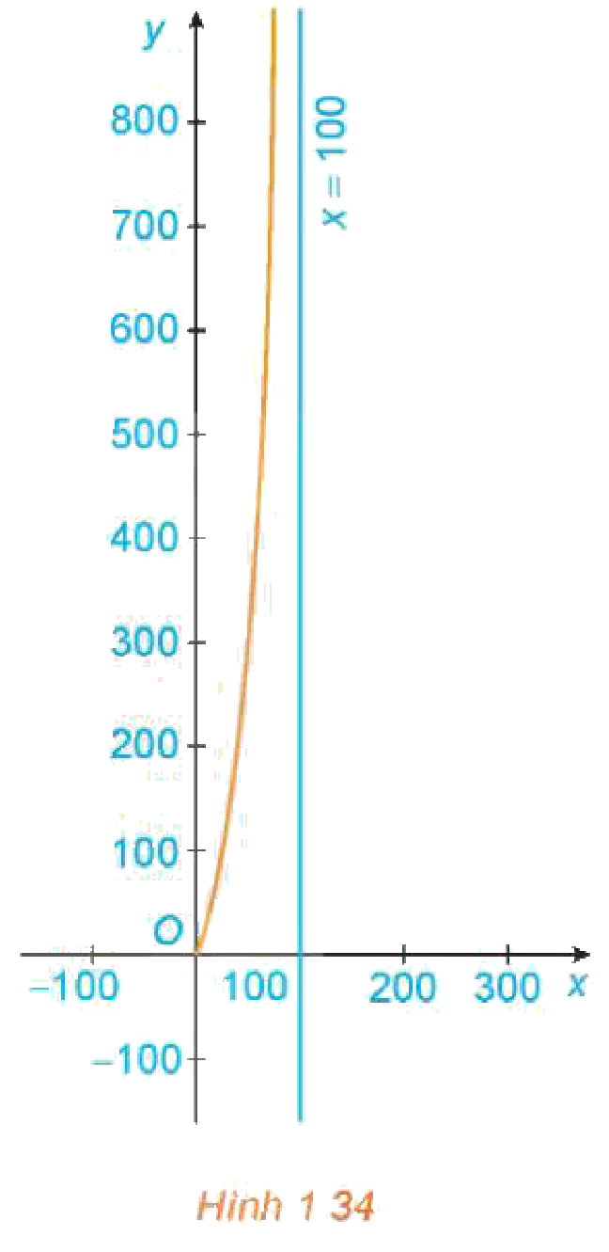
VÍ DỤ 4: CHI PHÍ XỬ LÍ KHÍ THẢI
LỜI GIẢI
$C^{′}(x)=\frac{30 000}{{\left(100−x\right)}^{2}}>0$ với mọi $\left.x∈[0;100\right)$: hàm số đồng biến
$\lim_{x→{100}^{−}}C(x)=+∞$: tiệm cận đứng $x=100$
a) Chi phí luôn tăng khi $x$ tăng
b) Không thể loại bỏ 100% chất ô nhiễm
Toán 12 · Bài 5. Ứng dụng đạo hàm giải quyết vấn đề thực tiễn 20

Slide 22
LUYỆN TẬP 1: HUYẾT ÁP TÂM THU
ĐỀ BÀI
Khi máu di chuyển từ tim qua các động mạch chính rồi đến các mao mạch và quay trở lại qua các tĩnh mạch, huyết áp tâm thu liên tục giảm xuống. Giả sử một người có huyết áp tâm thu $P$ (mmHg) được cho bởi hàm số $P(t)=\frac{25t^{2}+125}{t^{2}+1}$, $0≤t≤10$, trong đó thời gian $t$ được tính bằng giây.
Toán 12 · Bài 5. Ứng dụng đạo hàm giải quyết vấn đề thực tiễn 21

Slide 23
LUYỆN TẬP 1 (TIẾP)
ĐỀ BÀI
Tính tốc độ thay đổi của huyết áp sau 5 giây kể từ khi máu rời tim.
Gợi mở: Tính $P^{′}(t)$ bằng quy tắc đạo hàm của thương rồi thay $t=5$
Toán 12 · Bài 5. Ứng dụng đạo hàm giải quyết vấn đề thực tiễn 22

Slide 24
LUYỆN TẬP 1: HUYẾT ÁP TÂM THU
LỜI GIẢI
$P^{′}(t)=\frac{50t(t^{2}+1)−2t(25t^{2}+125)}{{\left(t^{2}+1\right)}^{2}}$
$=\frac{−200t}{{\left(t^{2}+1\right)}^{2}}$
$P^{′}(5)=\frac{−1 000}{676}≈−1,48$ (mmHg/giây)
Sau 5 giây, huyết áp đang giảm với tốc độ khoảng 1,48 mmHg/giây
Toán 12 · Bài 5. Ứng dụng đạo hàm giải quyết vấn đề thực tiễn 23

Slide 25
2. BÀI TOÁN TỐI ƯU HOÁ
Tiết 2 (T20)

Slide 26
QUY TRÌNH TỐI ƯU HOÁ
GHI NHỚ
Quy trình giải một bài toán tối ưu hoá:
Bước 1. Xác định đại lượng $Q$ mà ta cần làm cho giá trị của đại lượng ấy lớn nhất hoặc nhỏ nhất và biểu diễn nó qua các đại lượng khác trong bài toán.
Toán 12 · Bài 5. Ứng dụng đạo hàm giải quyết vấn đề thực tiễn 25

Slide 27
QUY TRÌNH TỐI ƯU HOÁ (TIẾP)
GHI NHỚ
Bước 2. Chọn một đại lượng thích hợp nào đó, kí hiệu là $x$, và biểu diễn các đại lượng khác ở Bước 1 theo $x$. Khi đó, đại lượng $Q$ sẽ là hàm số của một biến $x$. Tìm tập xác định của hàm số $Q=Q(x)$.
Bước 3. Tìm giá trị lớn nhất hoặc giá trị nhỏ nhất của hàm số $Q=Q(x)$ bằng các phương pháp đã biết và kết luận.
Toán 12 · Bài 5. Ứng dụng đạo hàm giải quyết vấn đề thực tiễn 26

Slide 28
VÍ DỤ 5: HỘP HÌNH TRỤ 1 LÍT
ĐỀ BÀI
Một nhà sản xuất cần làm những hộp đựng hình trụ có thể tích 1 lít. Tìm các kích thước của hộp đựng để chi phí vật liệu dùng để sản xuất là nhỏ nhất (kết quả được tính theo centimét và làm tròn đến chữ số thập phân thứ hai).
Gợi mở: Biểu diễn $h$ theo $r$ từ $V=πr^{2}h=1 000$
Toán 12 · Bài 5. Ứng dụng đạo hàm giải quyết vấn đề thực tiễn 27

Slide 29
VÍ DỤ 5: HỘP HÌNH TRỤ 1 LÍT
LỜI GIẢI
$S=2πr^{2}+2πrh$; $h=\frac{1 000}{πr^{2}}$ nên $S=2πr^{2}+\frac{2 000}{r}$, $r>0$
$S^{′}=4πr−\frac{2 000}{r^{2}}=\frac{4πr^{3}−2 000}{r^{2}}$
$S^{′}=0⇔r=\sqrt[3]{\frac{500}{π}}$; bảng biến thiên: $S$ nhỏ nhất tại đây
Toán 12 · Bài 5. Ứng dụng đạo hàm giải quyết vấn đề thực tiễn 28

Slide 30
VÍ DỤ 5 (TIẾP)
LỜI GIẢI
$h=\frac{1 000}{πr^{2}}=2r$
$r≈5,42$ cm, $h≈10,84$ cm (chiều cao bằng đường kính đáy)
Toán 12 · Bài 5. Ứng dụng đạo hàm giải quyết vấn đề thực tiễn 29

Slide 31
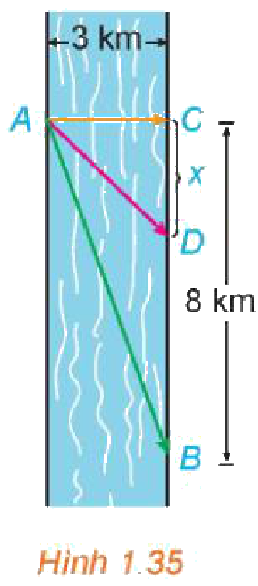
LUYỆN TẬP 2: CHÈO THUYỀN NHANH NHẤT
ĐỀ BÀI
Anh An chèo thuyền từ điểm A trên bờ một con sông thẳng rộng 3 km và muốn đến điểm B ở bờ đối diện cách 8 km về phía hạ lưu càng nhanh càng tốt (H.1.35).
Toán 12 · Bài 5. Ứng dụng đạo hàm giải quyết vấn đề thực tiễn 30

Slide 32
LUYỆN TẬP 2 (TIẾP)
ĐỀ BÀI
Anh An có thể chèo thuyền trực tiếp qua sông đến điểm C rồi chạy bộ đến B, hoặc chèo thuyền thẳng đến B, hoặc chèo thuyền đến một điểm D nào đó giữa C và B rồi chạy bộ đến B.
Toán 12 · Bài 5. Ứng dụng đạo hàm giải quyết vấn đề thực tiễn 31

Slide 33
LUYỆN TẬP 2 (TIẾP)
ĐỀ BÀI
Nếu vận tốc chèo thuyền là 6 km/h và vận tốc chạy bộ là 8 km/h thì anh An phải chèo thuyền sang bờ ở điểm nào để đến được B càng sớm càng tốt?
Toán 12 · Bài 5. Ứng dụng đạo hàm giải quyết vấn đề thực tiễn 32

Slide 34
LUYỆN TẬP 2 (TIẾP)
ĐỀ BÀI
(Giả sử vận tốc của nước là không đáng kể.)
Gợi mở: Đặt $CD=x$; thời gian = quãng chèo : 6 + quãng chạy : 8
Toán 12 · Bài 5. Ứng dụng đạo hàm giải quyết vấn đề thực tiễn 33

Slide 35
LUYỆN TẬP 2: CHÈO THUYỀN NHANH NHẤT
LỜI GIẢI
$T(x)=\frac{\sqrt{9+x^{2}}}{6}+\frac{8−x}{8}$, $0≤x≤8$
$T^{′}(x)=\frac{x}{6\sqrt{9+x^{2}}}−\frac{1}{8}=0⇔8x=6\sqrt{9+x^{2}}$
$⇔x^{2}=\frac{81}{7}⇔x=\frac{9}{\sqrt{7}}≈3,40$
Toán 12 · Bài 5. Ứng dụng đạo hàm giải quyết vấn đề thực tiễn 34

Slide 36
LUYỆN TẬP 2 (TIẾP)
LỜI GIẢI
$T(0)=1,5$; $T\left(\frac{9}{\sqrt{7}}\right)≈1,33$; $T(8)≈1,42$
Chèo đến D cách C khoảng 3,4 km; thời gian ngắn nhất $≈1,33$ giờ
Toán 12 · Bài 5. Ứng dụng đạo hàm giải quyết vấn đề thực tiễn 35

Slide 37
HÀM CẦU, DOANH THU, LỢI NHUẬN
GHI NHỚ
Nếu $p(x)$ là giá bán mỗi đơn vị khi bán $x$ đơn vị thì $p$ được gọi là hàm cầu (hay hàm giá); tổng doanh thu $R(x)=x·p(x)$ là hàm doanh thu, $R^{′}(x)$ là hàm doanh thu biên. Tổng lợi nhuận $P(x)=R(x)−C(x)$ là hàm lợi nhuận, $P^{′}(x)$ là hàm lợi nhuận biên.
Toán 12 · Bài 5. Ứng dụng đạo hàm giải quyết vấn đề thực tiễn 36

Slide 38
VÍ DỤ 6: GIẢI BÀI TOÁN MỞ ĐẦU
ĐỀ BÀI
Một đội bóng đá thi đấu trong một sân vận động có sức chứa 55 000 khán giả. Với giá mỗi vé là 100 nghìn đồng, số khán giả trung bình là 27 000 người. Qua thăm dò dư luận, người ta thấy rằng mỗi khi giá vé giảm thêm 10 nghìn đồng, sẽ có thêm khoảng 3 000 khán giả. Hỏi ban tổ chức nên đặt giá vé là bao nhiêu để doanh thu từ tiền bán vé là lớn nhất?
Gợi mở: Giá vé $p$ là hàm bậc nhất của số khán giả $x$
Toán 12 · Bài 5. Ứng dụng đạo hàm giải quyết vấn đề thực tiễn 37

Slide 39
VÍ DỤ 6: GIẢI BÀI TOÁN MỞ ĐẦU
LỜI GIẢI
Hai điểm $\left(27 000;100\right)$, $\left(30 000;90\right)$ $⇒x=−300p+57 000$
Doanh thu $R(p)=px=−300p^{2}+57 000p$
$R^{′}(p)=−600p+57 000=0⇔p=95$
Bảng biến thiên: $R$ lớn nhất $R(95)=2 707 500$ (nghìn đồng)
Giá vé 95 nghìn đồng thì doanh thu lớn nhất
Toán 12 · Bài 5. Ứng dụng đạo hàm giải quyết vấn đề thực tiễn 38

Slide 40
VÍ DỤ 7: LỢI NHUẬN MÁY XAY SINH TỐ
ĐỀ BÀI
Một nhà phân tích thị trường nhận thấy nếu công ty sản xuất và bán $x$ chiếc máy xay sinh tố hằng tháng thì lợi nhuận (nghìn đồng) là $P(x)=−0,3x^{3}+36x^{2}+1 800x−48 000$. Khảo sát sự biến thiên và vẽ đồ thị hàm số $y=P(x)$, $x≥0$.
a) Hằng tháng công ty phải sản xuất ít nhất bao nhiêu chiếc để hoà vốn?
b) Lợi nhuận lớn nhất là bao nhiêu?
Toán 12 · Bài 5. Ứng dụng đạo hàm giải quyết vấn đề thực tiễn 39

Slide 41
VÍ DỤ 7 (TIẾP)
ĐỀ BÀI
Công ty có nên sản xuất 200 chiếc hằng tháng không?
Gợi mở: Lập bảng biến thiên của $P(x)$ trên $[0;+∞)$
Toán 12 · Bài 5. Ứng dụng đạo hàm giải quyết vấn đề thực tiễn 40

Slide 42
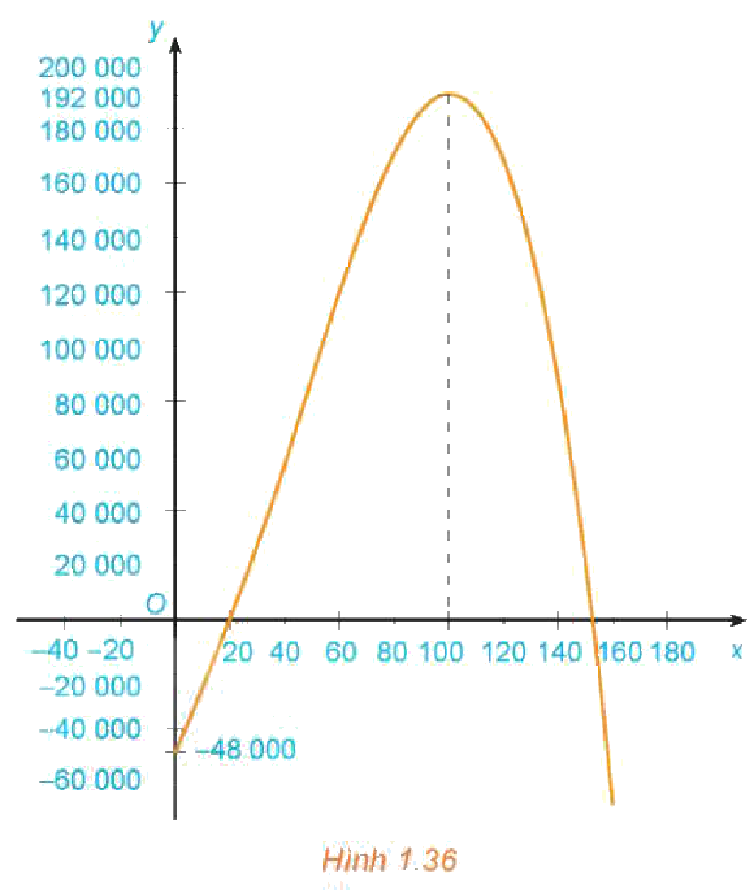
VÍ DỤ 7: LỢI NHUẬN MÁY XAY SINH TỐ
LỜI GIẢI
$P^{′}(x)=−0,9x^{2}+72x+1 800=0⇔x=100$ (vì $x≥0$)
$P$ đồng biến trên $[0;100)$, nghịch biến trên $\left(100;+∞\right)$; $P(100)=192 000$
a) $P(20)=0$: phải sản xuất ít nhất 20 chiếc để hoà vốn
Toán 12 · Bài 5. Ứng dụng đạo hàm giải quyết vấn đề thực tiễn 41

Slide 43
VÍ DỤ 7 (TIẾP)
LỜI GIẢI
b) Sản xuất hơn 100 chiếc thì lợi nhuận giảm
Lợi nhuận lớn nhất 192 triệu đồng khi sản xuất 100 chiếc; không nên sản xuất 200 chiếc
Toán 12 · Bài 5. Ứng dụng đạo hàm giải quyết vấn đề thực tiễn 42

Slide 44
LUYỆN TẬP
Phiếu học tập số 2 – Bài tập phân hoá 3 mức

Slide 45
BÀI 1.26: HẠT CHUYỂN ĐỘNG (MỨC 1)
ĐỀ BÀI
Giả sử một hạt chuyển động trên một trục thẳng đứng chiều dương hướng lên trên sao cho toạ độ của hạt (đơn vị: mét) tại thời điểm $t$ (giây) là $y=t^{3}−12t+3$, $t≥0$.
a) Tìm các hàm vận tốc và gia tốc.
b) Khi nào thì hạt chuyển động lên trên và khi nào thì hạt chuyển động xuống dưới?
Toán 12 · Bài 5. Ứng dụng đạo hàm giải quyết vấn đề thực tiễn 44

Slide 46
BÀI 1.26 (TIẾP)
ĐỀ BÀI
c) Tìm quãng đường hạt đi được trong khoảng thời gian $0≤t≤3$.
d) Khi nào hạt tăng tốc? Khi nào hạt giảm tốc?
Gợi mở: Hạt đổi chiều khi $v(t)=0$
Toán 12 · Bài 5. Ứng dụng đạo hàm giải quyết vấn đề thực tiễn 45

Slide 47
BÀI 1.26: HẠT CHUYỂN ĐỘNG (MỨC 1)
LỜI GIẢI
a) $v(t)=3t^{2}−12$, $a(t)=6t$
b) $v>0⇔t>2$: lên trên khi $t>2$, xuống dưới khi $0≤t<2$
c) $y(0)=3$, $y(2)=−13$, $y(3)=−6$: quãng đường $16+7=23$ (m)
d) Tăng tốc khi $v$, $a$ cùng dấu: $t>2$; giảm tốc khi $0<t<2$
Quãng đường trong $\left[0;3\right]$ là 23 m (khác độ dời 9 m)
Toán 12 · Bài 5. Ứng dụng đạo hàm giải quyết vấn đề thực tiễn 46

Slide 48
BÀI 1.27: CHI PHÍ BIÊN (MỨC 1)
ĐỀ BÀI
Giả sử chi phí (tính bằng trăm nghìn đồng) để sản xuất $x$ đơn vị hàng hoá nào đó là $C(x)=23 000+50x−0,5x^{2}+0,00175x^{3}$.
a) Tìm hàm chi phí biên.
b) Tìm $C^{′}(100)$ và giải thích ý nghĩa của nó.
c) So sánh $C^{′}(100)$ với chi phí sản xuất đơn vị hàng hoá thứ 101.
Gợi mở: So sánh $C^{′}(100)$ với $C(101)−C(100)$
Toán 12 · Bài 5. Ứng dụng đạo hàm giải quyết vấn đề thực tiễn 47

Slide 49
BÀI 1.27: CHI PHÍ BIÊN (MỨC 1)
LỜI GIẢI
a) $C^{′}(x)=50−x+0,00525x^{2}$
b) $C^{′}(100)=50−100+52,5=2,5$ (trăm nghìn đồng)
c) $C(101)−C(100)≈2,53$ (trăm nghìn đồng)
Chi phí sản xuất thêm đơn vị thứ 101 khoảng 250 nghìn đồng
Toán 12 · Bài 5. Ứng dụng đạo hàm giải quyết vấn đề thực tiễn 48

Slide 50
BÀI 1.28: GIÁ THUÊ CĂN HỘ (MỨC 2)
ĐỀ BÀI
Người quản lí của một khu chung cư có 100 căn hộ cho thuê nhận thấy rằng tất cả các căn hộ sẽ có người thuê nếu giá thuê một căn hộ là 8 triệu đồng một tháng. Một cuộc khảo sát thị trường cho thấy rằng, trung bình cứ mỗi lần tăng giá thuê căn hộ thêm 100 nghìn đồng thì sẽ có thêm một căn hộ bị bỏ trống. Người quản lí nên đặt giá thuê mỗi căn hộ là bao nhiêu để doanh thu là lớn nhất?
Gợi mở: Gọi $n$ là số lần tăng giá 100 nghìn đồng
Toán 12 · Bài 5. Ứng dụng đạo hàm giải quyết vấn đề thực tiễn 49

Slide 51
BÀI 1.28: GIÁ THUÊ CĂN HỘ (MỨC 2)
LỜI GIẢI
Giá $8+0,1n$ (triệu đồng), số căn có người thuê $100−n$, $0≤n≤100$
$R(n)=(8+0,1n)(100−n)$
$R^{′}(n)=2−0,2n=0⇔n=10$; $R(10)=810$
Giá thuê 9 triệu đồng/tháng, doanh thu lớn nhất 810 triệu đồng/tháng
Toán 12 · Bài 5. Ứng dụng đạo hàm giải quyết vấn đề thực tiễn 50

Slide 52
BÀI 1.29: HÀM CẦU (MỨC 3)
ĐỀ BÀI
Giả sử hàm cầu đối với một loại hàng hoá được cho bởi công thức $p=\frac{354}{1+0,01x}$, $x≥0$, trong đó $p$ là giá bán (nghìn đồng) của mỗi đơn vị sản phẩm và $x$ là số lượng đơn vị sản phẩm đã bán.
Toán 12 · Bài 5. Ứng dụng đạo hàm giải quyết vấn đề thực tiễn 51

Slide 53
BÀI 1.29 (TIẾP)
ĐỀ BÀI
a) Tìm công thức tính $x$ như là hàm số của $p$. Tìm tập xác định của hàm số này. Tính số đơn vị sản phẩm đã bán khi giá bán của mỗi đơn vị sản phẩm là 240 nghìn đồng.
b) Khảo sát sự biến thiên và vẽ đồ thị của hàm số $x=x(p)$.
Toán 12 · Bài 5. Ứng dụng đạo hàm giải quyết vấn đề thực tiễn 52

Slide 54
BÀI 1.29 (TIẾP)
ĐỀ BÀI
Từ đồ thị đã vẽ, hãy cho biết: – Số lượng đơn vị sản phẩm bán được sẽ thay đổi thế nào khi giá bán $p$ tăng; – Ý nghĩa thực tiễn của giới hạn $\lim_{p→0^{+}}x(p)$.
Gợi mở: Rút $x$ theo $p$ từ $p=\frac{354}{1+0,01x}$
Toán 12 · Bài 5. Ứng dụng đạo hàm giải quyết vấn đề thực tiễn 53

Slide 55
BÀI 1.29: HÀM CẦU (MỨC 3)
LỜI GIẢI
a) $1+0,01x=\frac{354}{p}⇒x=\frac{35 400}{p}−100$, $\left.p∈(0;354\right]$
$x(240)=147,5−100=47,5$
b) $x^{′}(p)=−\frac{35 400}{p^{2}}<0$: số sản phẩm bán được giảm khi giá tăng
Toán 12 · Bài 5. Ứng dụng đạo hàm giải quyết vấn đề thực tiễn 54

Slide 56
BÀI 1.29 (TIẾP)
LỜI GIẢI
$\lim_{p→0^{+}}x(p)=+∞$: giá gần 0 thì lượng cầu rất lớn
$x=\frac{35 400}{p}−100$; $x(240)=47,5$
Toán 12 · Bài 5. Ứng dụng đạo hàm giải quyết vấn đề thực tiễn 55

Slide 57
TRẠM AI: LỜI GIẢI SỐ 1
ĐỀ BÀI
Đề: Luyện tập 2 (chèo thuyền).
"Chèo thẳng đến B là quãng đường ngắn nhất $\sqrt{3^{2}+8^{2}}≈8,54$ km nên nhanh nhất; thời gian $8,54:6≈1,42$ giờ."
Gợi mở: Quãng đường ngắn nhất có chắc là thời gian ngắn nhất?
Toán 12 · Bài 5. Ứng dụng đạo hàm giải quyết vấn đề thực tiễn 56

Slide 58
TRẠM AI: LỜI GIẢI SỐ 1
LỜI GIẢI
Sai: chạy bộ (8 km/h) nhanh hơn chèo (6 km/h) nên cần tối ưu thời gian
Lập $T(x)$; $T$ nhỏ nhất tại $x=\frac{9}{\sqrt{7}}≈3,4$ km
$T_{min}≈1,33$ giờ $<1,42$ giờ của AI
Toán 12 · Bài 5. Ứng dụng đạo hàm giải quyết vấn đề thực tiễn 57

Slide 59
TRẠM AI: LỜI GIẢI SỐ 2
ĐỀ BÀI
Đề: Ví dụ 3b – chi phí biên tại $x=200$.
"Chi phí biên là chi phí trung bình mỗi đơn vị: $\frac{C(200)}{200}=\frac{990 000}{200}=4 950$ nghìn đồng."
Gợi mở: Chi phí biên là đạo hàm hay là trung bình?
Toán 12 · Bài 5. Ứng dụng đạo hàm giải quyết vấn đề thực tiễn 58

Slide 60
TRẠM AI: LỜI GIẢI SỐ 2
LỜI GIẢI
Sai: nhầm chi phí biên với chi phí trung bình $\frac{C(x)}{x}$
Chi phí biên là $C^{′}(x)=300−5x+0,375x^{2}$
$C^{′}(200)=14 300$ nghìn đồng
Toán 12 · Bài 5. Ứng dụng đạo hàm giải quyết vấn đề thực tiễn 59

Slide 61
VẬN DỤNG: GIÁ BÁN TI VI
ĐỀ BÀI
Một nhà sản xuất trung bình bán được 1 000 ti vi màn hình phẳng mỗi tuần với giá 14 triệu đồng một chiếc. Một cuộc khảo sát thị trường chỉ ra rằng nếu cứ giảm giá bán 500 nghìn đồng, số lượng ti vi bán ra sẽ tăng thêm khoảng 100 ti vi mỗi tuần.
a) Tìm hàm cầu.
b) Công ty nên giảm giá bao nhiêu cho người mua để doanh thu là lớn nhất?
Toán 12 · Bài 5. Ứng dụng đạo hàm giải quyết vấn đề thực tiễn 60

Slide 62
VẬN DỤNG: GIÁ BÁN TI VI (TIẾP)
ĐỀ BÀI
c) Nếu hàm chi phí hằng tuần là $C(x)=12 000−3x$ (triệu đồng), trong đó $x$ là số ti vi bán ra trong tuần, nhà sản xuất nên đặt giá bán như thế nào để lợi nhuận là lớn nhất?
Gợi mở: Hàm cầu bậc nhất qua hai điểm $\left(1 000;14\right)$ và $\left(1 100;13,5\right)$
Toán 12 · Bài 5. Ứng dụng đạo hàm giải quyết vấn đề thực tiễn 61

Slide 63
VẬN DỤNG: GIÁ BÁN TI VI
LỜI GIẢI
a) $x=1 000+200(14−p)⇒p(x)=19−\frac{x}{200}$
b) $R(x)=19x−\frac{x^{2}}{200}$; $R^{′}(x)=0⇔x=1 900$, $p=9,5$
c) $P(x)=R(x)−C(x)=22x−\frac{x^{2}}{200}−12 000$
Toán 12 · Bài 5. Ứng dụng đạo hàm giải quyết vấn đề thực tiễn 62

Slide 64
VẬN DỤNG: GIÁ BÁN TI VI (TIẾP)
LỜI GIẢI
$P^{′}(x)=0⇔x=2 200$, $p=19−11=8$
Doanh thu lớn nhất: giảm giá 4,5 triệu đồng; lợi nhuận lớn nhất: giá 8 triệu đồng
Toán 12 · Bài 5. Ứng dụng đạo hàm giải quyết vấn đề thực tiễn 63

Slide 65
NHIỆM VỤ NHÓM VỀ NHÀ
VẬN DỤNG
Nhiệm vụ nhóm "Giá bán cà phê rang xay" (4–5 HS/nhóm, làm ngoài giờ): Nhóm khảo sát giá bán và lượng bán cà phê rang xay của một cửa hàng ở địa phương tại hai mức giá (ghi nguồn), giả sử hàm cầu bậc nhất, lập hàm doanh thu, tìm giá bán cho doanh thu lớn nhất; vẽ đồ thị bằng GeoGebra; nộp 3–5 slide kèm Nhật ký sử dụng AI.
Nộp 3–5 slide kèm Nhật ký sử dụng AI trên Google Classroom/Padlet trong 1 tuần
Toán 12 · Bài 5. Ứng dụng đạo hàm giải quyết vấn đề thực tiễn 64

Slide 66
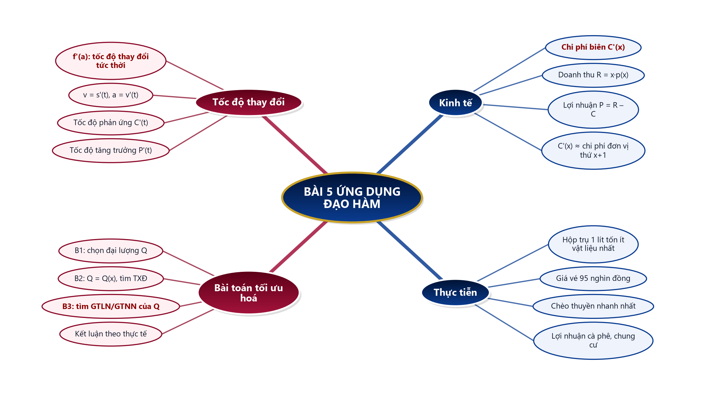
SƠ ĐỒ TƯ DUY – CỦNG CỐ
Nêu nội dung từng nhánh
Toán 12 · Bài 5. Ứng dụng đạo hàm giải quyết vấn đề thực tiễn 65

Slide 67

BÀI TẬP CỦA BẠN
Quét mã QR bằng điện thoại
Nhập họ tên và lớp
7 câu – làm trong 7 phút
Nộp bài, xem lời giải
trangtu66.github.io/Taode_thi_online/cc_bai5_t12.html
Toán 12 · Bài 5. Ứng dụng đạo hàm giải quyết vấn đề thực tiễn 66

